Slide 1
Wood Cutter 시스템

Slide 2
0. 시스템 종류
연번 | 분류 | 내용 | 비고
1 | 데미지 시스템 | 공격의 종류와 방법&효과
2 | 리듬 & 콤보 시스템 | 장단에 맞추는 방법 & 효과
3 | 장비 시스템 | 업그레이드 비용 & 효과
4 | 아이템 시스템 | 2가지 아이템의 효과
5 | 엔딩 시스템 | 엔딩 시 처리

Slide 3
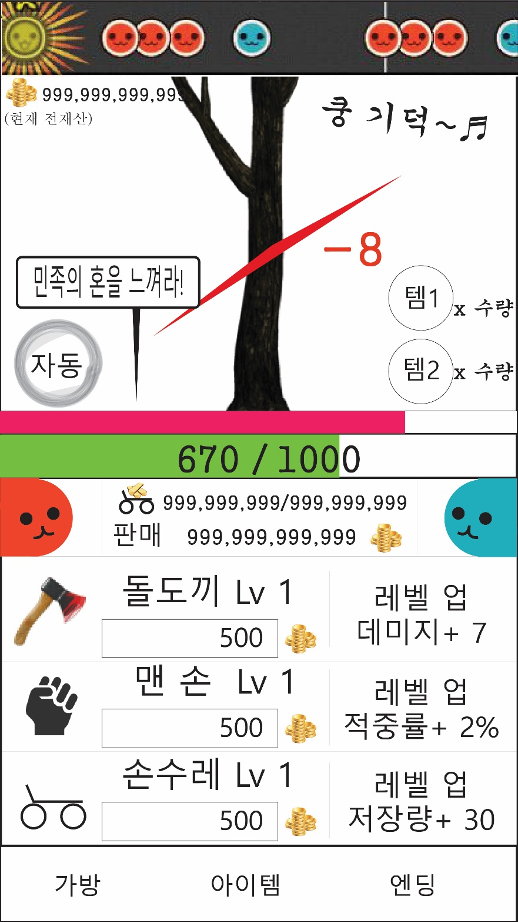
1. 데미지 시스템
※ 용어 정리
데미지 : 나무에 입히는 피해량을 의미
적중률 : 리듬에 맞추지 않은 경우에 miss 가 뜨지 않을 확률
저장량 : 통나무를 보관할 수 있는 양
※ 기본 공격 방법
좌우 터치 공격 : 나무에 기본 데미지를 입힌다.
한 번 공격마다 2.5% 피버게이지가 오른다.
-> 기본 공격의 쿨타임은 회당 3초이다.
만약 리듬에 맞췄다면 쿨타임은 ‘없다’
자동 공격 : 5초마다 한 번 씩 공격한다.
모두 리듬에 어긋나는 것으로 간주한다.

Slide 4
2. 리듬 & 콤보 시스템
얼쑤!
Combo 24!!
L
R
L
R
R
※ 일정한 속도로 오른쪽 끝에서 부터 원이 흘러온다. 완전하게 좌측의 원 안에 위치할 때 터치하면
리듬에 맞춰서 공격한 것으로 판정한다. 그 이외에는 일반 공격으로 처리한다.
※ 적용중인 ‘엔딩’ 에 따라 다른 패턴으로 원이 나타난다. 기본 패턴은 2초 마다 좌우가 번갈아가며
원이 나오는 패턴이다.
※ 피버타임 동안은 모든 공격이 모두 얼쑤 처리된다. 피버가 시작되면 4초 안에 오는 원은 모두 사라진다
-> 피버가 끝나고 콤보를 이어나가기 쉽게 한다
1. 얼쑤 : 완전하게 원 안에 들어간 경우. miss가 뜨지 않으며 기본 데미지의 (2+콤보*0.01)배 만큼 피해를 주고, 피버게이지가 5% 증가한다.
2. 으쌰 : 일부만 원 안에 들어간 경우, miss가 뜨지 않으며, 기본 데미지의 (1.5+ 콤보*0.005)배 만큼 피해를 주고, 피버게이지가 3.5% 증가한다.
3. (사운드 없음) : 원에 들어가지 않은 경우. Miss의 확률이 있으며, 기본 데미지 만큼 피해를 주고, 피버게이지가 2.5% 증가한다.
(초기 시작 시 적중률은 50% 로 설정한다.)

Slide 5
3. 장비 시스템
※ 효과는 1차 함수로 받는데, 비용은 2차 함수로 증가한다.
점점 더 업그레이드를 하기 힘들게 만든다.
※ 각 장비는 50레벨까지 존재한다.
10,20,30,40,50 레벨에 과금 자원을 요구하며,
업그레이드 시 외형과 이름이 변한다.
1. 도끼 업그레이드 데미지 증가량 산출 공식 : 4+(현재 장비 레벨*3)
2. 도끼 업그레이드 비용 산출 공식 : 500+1000*{(현재 장비 레벨^2)/5}
3. 장갑 업그레이드 시 적중률 1% 증가
4. 장갑 업그레이드 비용 산출 공식 : 300+1500*{(현재 장비 레벨^2)/10}
5. 수레 업그레이드 시 저장량 1000 증가
6. 수레 업그레이드 비용 산출 공식 : 500+1000*{(현재 장비 레벨^2)/10}

Slide 6
3. 장비 시스템
분류 | 도끼 | 장갑 | 수레
Lv.1 | 흙 도끼 | 맨 손 | 등지게
Lv.10 | 돌 도끼(100) | 면장갑(100) | 손수레(100)
Lv.20 | 양철 도끼(150) | 고무장갑(150) | 짐마차(150)
Lv.30 | 전기 톱(200) | 목장갑(200) | 트랙터(200)
Lv.40 | 장미 칼(250) | 가죽장갑(250) | 스피드웨건(250)
Lv.50 | 투명도끼(300) | 투명장갑(300) | 투명수레(300)
※ 괄호 안의 숫자 만큼 보석(과금 자원)이 요구된다.

